Slide 1

内科学
循环系统第七章
冠状动脉粥样硬化性心脏病
Coronary atherosclerotic heart disease
中南大学湘雅二医院 · 心血管内科
赵水平 教授

Slide 2
冠状动脉粥样硬化性心脏病
（冠心病）
Coronary Heart Disease
( CHD)
赵水平

Slide 3
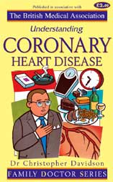

Slide 4
冠心病的基本概念
冠状动脉粥样硬化性心脏病
冠状动脉粥样硬化(atherosclerosis)
狭窄 痉挛 血栓形成
心肌缺血、缺氧
冠心病

Slide 5
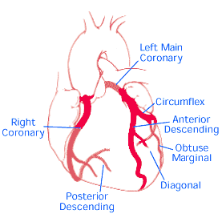
冠状动脉解剖示意图

Slide 6
冠心病发病因素
冠心病是一多因素疾病，由遗传基因异常与环境因素的相互作用所致。
多因素（multifactors=危险因素risk factors=病因Causes。
危险因素主要有：hypercholesterolemia、 smoking、hypertension、diabetes、体力活动减少、肥胖、A型性格、高纤维蛋白原血症; genetic factors、年龄、性别。

Slide 7
动脉粥样硬化发病机制
动脉粥样硬化(AS)
？
氧化
感染
炎症
脂蛋白

Slide 8
LDL-C升高CHD的致病性危险因素
  人体动脉粥样斑块的组织病理学
  动物实验
  家族性高胆固醇血症
  流行病学研究
  大规模临床降脂治疗试验
Notes:
下面我们就分别从LDL-C和CRP两个角度来看一下它们各自在临床中的应用情况。
早在上世纪60年代，Framingham心脏研究就已发现：LDL-C升高是冠心病的主要危险因素；时至今日，LDL-C已经成为临床干预动脉粥样硬化性疾病最为广泛使用的靶点。这是因为LDL-C不仅是一个有效的干预指标，各种研究（无论从基础研究，还是临床研究）均已证实LDL-C与动脉粥样硬化关系明确、相对特异；同时LDL-C还是一个简单易行的干预指标。

Slide 9
AS发生必备因素：LDL和单核/巨噬细胞（Nature 2008）

Slide 10
动脉粥样硬化发生机制：2008 Nature

Slide 11
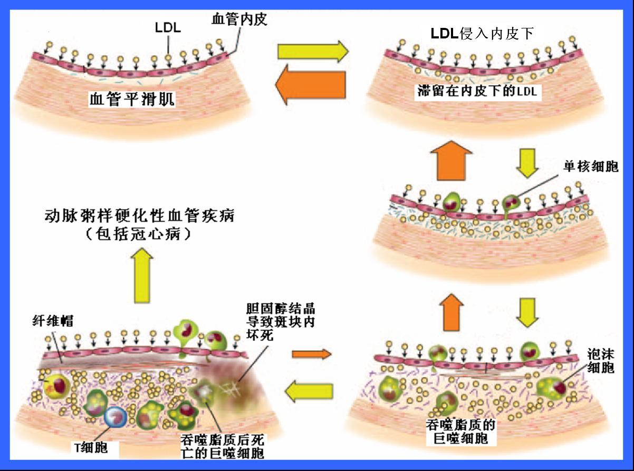
内皮下脂蛋白滞留-反应的过程

Slide 12
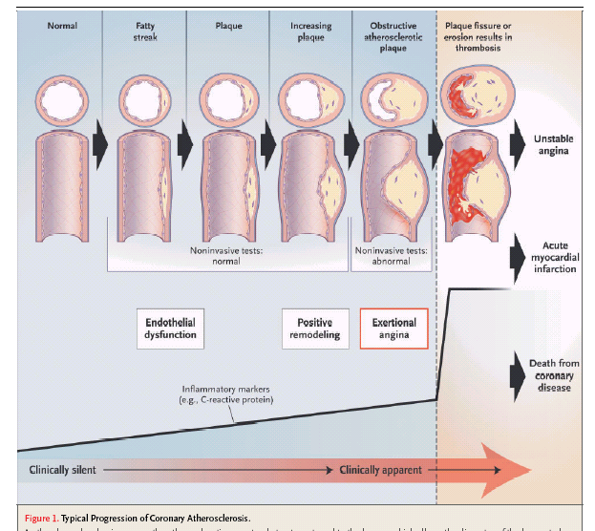
炎症标记物（CRP等）
N Engl J Med, 2005

Slide 13
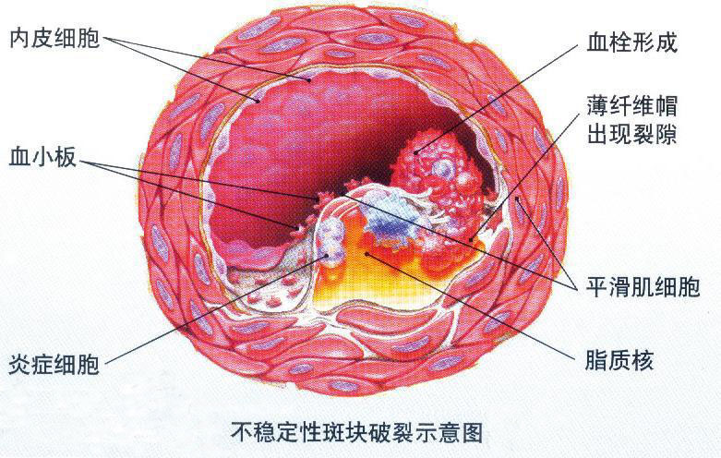

Slide 14
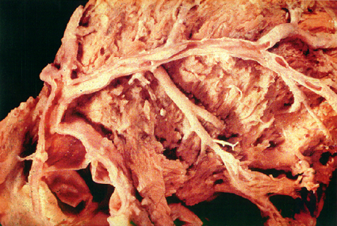
Coronary atherosclerosis
Notes:
3

Slide 15
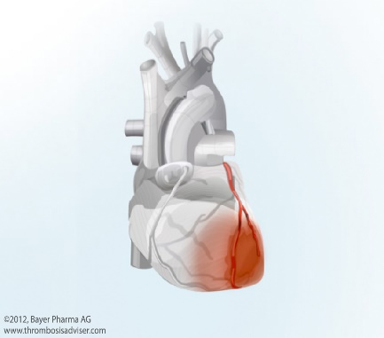


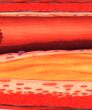



Coronary atherosclerosis and coronary heart disease
events of ischemia or necrosis
progrosis of stenosis
rupture of plaque,
thrombosis
spasm
Divinagracia RA, 1999
Notes:
The most important contributor to the occurrence of acute cardiovascular events is atherosclerotic disease. Vasospasm, alone or on top of an atherosclerotic lesion not infrequently also precipitates an acute ischemic event.
Recent observations have revealed that in 70-80 percent of an acute ischemic event such as a myocardial infarction, the acute occlusion occurs due to an acute thrombus formation ushered in by the rupture, hemorrhage and thrombosis of a young, unstable plaque with a fissured or thin cap and a large lipid core underneath. This observation has far-reaching implications in the prevention of such acute events like an AMI.

Slide 16
冠心病的实质
冠状动脉粥样硬化、血栓性狭窄
心肌缺血或/和坏死

Slide 17
冠心病的临床类型
心绞痛 angina pectoris
心肌梗死 acute myocardial infarction
缺血性心肌病ischemic cardiomyopathy
心脏猝死cardiac sudden death

Slide 18
急性冠脉综合征
（acute coronary syndrome，ACS）
冠脉内粥样斑块破裂
出血和血栓形成
冠脉阻塞
UAP
AMI
SCD
NSTEMI
STEMI

Slide 19
心绞痛
（angina pectoris, AP)
是冠脉供血不足，心肌急剧的、暂时的缺血与缺氧所引起的临床综合征。
特点：
阵发性的前胸压榨性疼痛

Slide 20
发病机制
冠脉供血减少和/或心肌耗氧增加
冠脉的供血不能满足心肌代谢的需要 （供需失衡）
冠脉循环的特点：心肌平时对血液中氧的摄取已接近最大量，主要依靠增加冠脉血流量；正常冠脉储备力量大；冠脉病变时，冠脉供血量相对地较固定。
心肌耗氧量指标：心率×收缩压

Slide 21
临床表现
以发作性胸痛为主要表现，6大特点：
部位：胸骨上或中段之后、心前区，手掌大小范围，界限不清。
放射: 至左肩、左臂内侧、颈、咽或下颌部。
性质：难描述，多为压迫、发闷、压榨或紧缩感，病人难受。
诱因：体力劳动或情绪激动。
持续时间：多为3-5分钟，1-15分钟（95%）。
缓解因素：休息或含服硝酸甘油。

Slide 22
体征
多无明显异常发现。
可有表情焦虑、皮肤冷或出汗。
少数可有心率快、血压升高。
偶有心脏听诊异常发现：S3、S4、心尖区收缩期杂音。

Slide 23
心电图检查
静息时心电图：部分可正常，部分出现ST段和T波异常，偶有心律失常。
发作时心电图：绝大多数有ST段下移或T波倒置。
心电图负荷试验（踏车或平板）：ST段水平型或下斜型压低>=1mm。
动态心电图：24小时记录平常活动情况下的ST段变化。

Slide 24
冠状动脉造影
明确冠状动脉狭窄情况：管腔狭窄≥ 50%有意义，狭窄≥70%%以上严重影响血供。
目前认为该方法并不是诊断冠心病的“金标准”，仍有局限性。

Slide 25
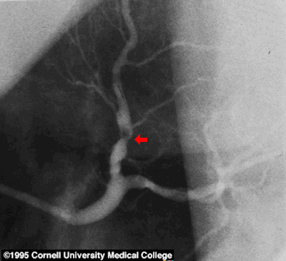

Slide 26
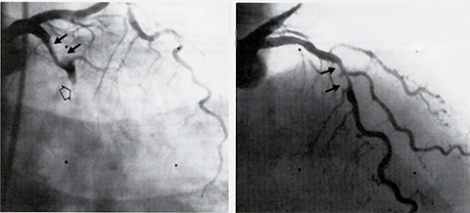

Slide 27
其他检查方法
放射性核素：心肌显像、负荷试验、心腔造影
二维超声心动图：
新的方法有：冠脉内超声、血管镜、电子束CT、MIR等。

Slide 28
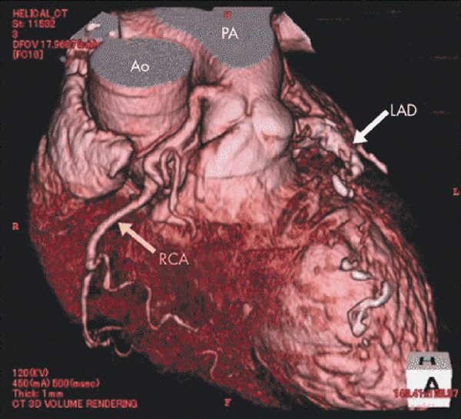
CT for Coronary artery (CTA)

Slide 29
心绞痛分型
稳定心绞痛（stable angina pectoris）：1-3个月无变化
不稳定型心绞痛（unstable angina pectoris）
变异型心绞痛（Prinzmetal‘s variant angina pectoris）：ST段上抬

Slide 30
心绞痛的鉴别诊断
心脏神经症
急性心肌梗死
其他心脏病引起的心绞痛
肋间神经痛
不典型疼痛：消化系统疾病、颈椎病等

Slide 31
稳定型心绞痛治疗
心绞痛发作时的治疗
  硝酸甘油 0.5mg, 含化, 1-2分钟起效;
  硝酸异山梨醇酯喷雾剂 喷雾吸入, 起效更快, 持续时间长。
  无效：病情严重或心肌梗死或非心绞痛。

Slide 32
稳定型心绞痛治疗
抗心肌缺血治疗：三大类药物
一、硝酸酯类： 二硝酸异山梨醇酯（消心痛）及其缓释剂（易顺脉）；5’单硝异山梨醇酯（鲁南欣康）及其控释剂（德明、异乐定等）。
二、ß阻滞剂：心得安10mg，tid; 美托心安（倍他乐克）50-100mg，bid; 氨酰心安（阿替洛尔）25mg,bid。
三、钙拮抗剂：地尔硫卓（恬尔心30mg, tid；合贝爽90mg,qd。

Slide 33
冠心病危险因素干预
饮食治疗：保持理想体重，低胆固醇、低脂摄入。
改善生活方式：戒烟，适当运动
降脂治疗：应用他汀类降脂药物治疗使LDL-C降至2.6mmol/L以下。
控制高血压。
控制血糖。

Slide 34
抗血小板药物
阿司匹林：临床试验证实有效剂量：75-325mg/d；国内常剂量： 50-100mg/d
氯吡格雷（波立维）：75mg/d

Slide 35
调脂药物
他汀类药物：阿托伐他汀、瑞舒伐他汀、辛伐他汀、普伐他汀、氟伐他汀、洛伐他汀、匹伐他汀、天然他汀(为冠心病治疗的基石)。
贝特类：吉非贝齐、非诺贝特、苯扎贝特。
其他

Slide 36
冠脉介入治疗(PCI，Percutaneous coronary intervention）
经皮腔内冠状动脉成形术 ±支架 [percutaneous transluminal coronary angioplasty（PTCA）±stent]
适应证：心绞痛药物治疗效果不佳者，有单支、孤立的局限性或不完全性狭窄>75%。

Slide 37
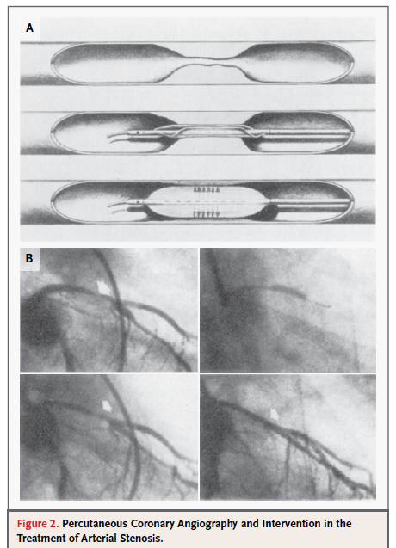

Slide 38
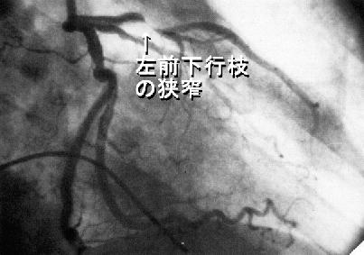
左前降支狭窄

Slide 39
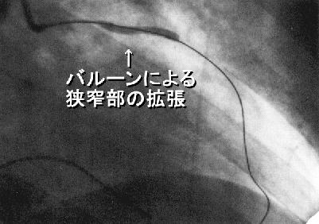
狭窄部位

Slide 40
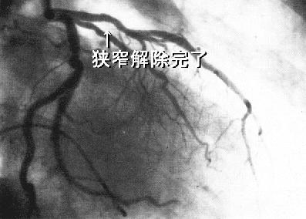
狭窄完全解除

Slide 41
CABG
CABG(coronary artery bypass graft)冠状动脉旁路移植术
适应证：左冠状动脉主干病变；多支冠脉病变不适合进行PTCA者

Slide 42
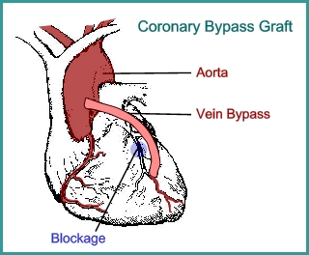

Slide 43
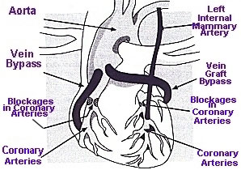

Slide 44
稳定型心绞痛治疗指南
Aspirin and anti-anginals
Beta blocker and blood pressure
Cholesterol and cigarettes
Diet and diabetes
Education and exercise

Slide 45
不稳定型心绞痛
(Unstable angina pectoris)
UAP的病理生理改变复杂多样。其中突出的改变为：冠脉内斑块破裂和血栓形成。UAP的血栓小而数量多，主要细胞成分为血小板,而纤维蛋白极少，故称为白色血栓。UPA应用溶栓治疗的疗效远不及AMI。

Slide 46
UAP的症状
UAP主要症状为胸痛，具有以下特点：
胸痛加剧恶化，发作次数、时间与严重程度均明显增加。
休息时或无诱因都可发生心绞痛。
近1月内新发生的心绞痛。
AMI后早期再次发生心绞痛。

Slide 47
UAP的治疗
目的在于减轻症状，控制反复发作的心肌缺血，改善心室功能和预防AMI与猝死。
UAP一经确诊应住院卧床休息，严密监护（心电图、心肌酶变化）和积极治疗。

Slide 48
UAP的治疗
抗栓不溶栓：
（l）抗血小板：阿司匹林、噻氯匹啶或氯吡格雷 、血小板GPⅡb/Ⅲa受体拮抗剂（PCI时使用）
（2）抗凝：普通肝素或低分子量肝素
介入治疗的应用 ：早期PTCA主要用于这类病人的高危亚组，即胸痛发作时心电图有ST段明显压低、TnT/TnI升高或血压降低的病人。
积极降脂治疗：

Slide 49
急性心肌梗死
心肌梗死是心肌缺血性坏死。
急性心肌梗死 (Acute Myocardial Infarction，AMI) 是指供应心肌某一节段的冠脉血流急骤减少而引起的相应心肌不可逆的缺血性损害。

Slide 50
发病机制
基本病变是冠脉内的粥样斑块形成
斑块破裂，血栓形成，造成冠脉完全或不完全性闭塞。
AMI的发生不可预测。

Slide 51
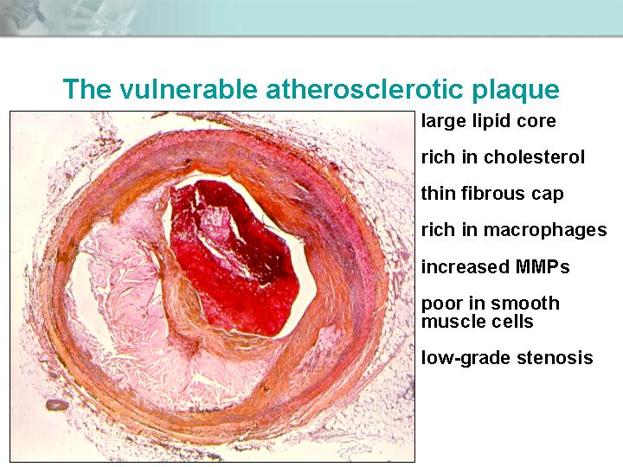

Slide 52
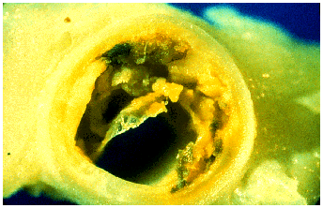
不稳定冠状动脉斑块结构
纤维帽破裂
Davies MJ. Circulation. 1996;94:2013-2020.

Slide 53
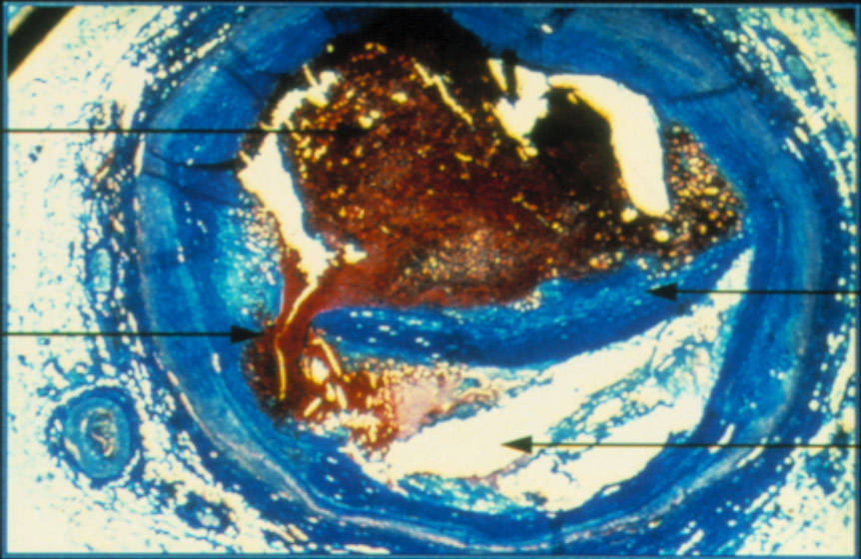
冠状动脉中破裂斑块带血栓的显微照片
致命
性血栓
斑块
破裂处
胶原
纤维帽
形成血栓
的脂质核心

Slide 54
临床表现
先兆：常在发病前数日出现胸闷、胸痛加重，或出现新发生的心绞痛。
临床上有下列情况应高度怀疑AMI可能：
1）心绞痛发作频度、程度、持续时间增加，无明显诱因，以往有效的硝酸甘油剂量变为无效。
2）心绞痛发作时出现新的表现：恶心、呕吐、出汗、疼痛放射到新部位、出现心功能不全或心律失常。
3）心电图出现新变化，如T波高耸，ST段一过性明显抬高或压低，T波倒置加深等。

Slide 55
临床表现
胸痛：是最早、最突出的症状。疼痛性质、部位与心绞痛相似，但常于安静或睡眠中发生，疼痛程度较重、持续时间较长，常超过30分钟，含硝酸甘油多不能缓解。病人常伴烦躁不安，出汗、恶心、恐惧及濒死感。少数病人疼痛部位及性质不典型，易与急腹症混淆。

Slide 56
临床表现
全身症状：发热，白细胞增高和血沉增快。体温低于39°C，持续少于一周。
胃肠道症状：恶心、呕吐、上腹胀痛
心律失常：见于75%-95%的病人，多发生于起病后1－2周内，尤其24小时内。心律失常的类型与梗死的部位有关：前壁心梗常出现室性心律失常，下壁心梗常发生房室传导阻滞。室上性心律失常常与心衰有关。

Slide 57
临床表现
低血压和休克：早期的休克可由于低血容量或疼痛引起，与心脏有关的原因是泵衰竭及心律失常。其定义为：1) 收缩压< 90mmHg，或高血压的病人收缩压较以往基数下降80mmHg，低血压持续30min以上；2) 有器官灌注不足的表现。如神志呆滞，四肢冰凉，发绀，出汗，高乳酸血症；3) 尿量<20ml/h。

Slide 58
临床表现
心力衰竭：24％－48% 存在不同程度的左心衰竭。表现为双肺湿罗音，窦性心动过速及奔马律，可有轻重不一的呼吸困难。严重者发生肺水肿。
右室梗死常有右心衰竭的表现，心排出量显著减少，血压降低，颈静脉怒张，肺部罗音和呼吸困难反而不明显。

Slide 59
体征
可出现第一心音减弱，第三或第四心音奔马律。
约10－20%发病后2－3天出现心包摩擦音，多在1－2天内消失；
心尖区可出现粗糙收缩期杂音；胸骨左下缘出现响亮的收缩期杂音。
心律失常、休克或心力衰竭体征。

Slide 60
心电图特征性改变
    宽而深的Q波(病理性Q波)。
    ST段呈弓背向上型抬高。
    T波倒置。
    背向心肌梗死区的导联出现相反的改变，即R波增高、ST段压低和T波直立并增高。

Slide 61
心电图动态改变
发病数分到数小时（超急性期）：巨大高耸T波，ST段斜行性抬高，室内传导阻滞
梗死后数小时到数天（急性期）：ST段呈单相曲线抬高，坏死性Q波，T波直立
数日至数周（亚急性期），表现为抬高的ST段逐渐下降，T波倒置，Q波加深；
数周至数（陈旧性期）：多数病例Q波不变，T波倒置可持续存在或逐渐恢复。

Slide 62
心肌梗死的ECG定位诊断
前间壁：V1、V2、V3
前壁：V3、V4、V5
前侧壁：V5、V6、V7
下壁：II、III、aVF

Slide 63
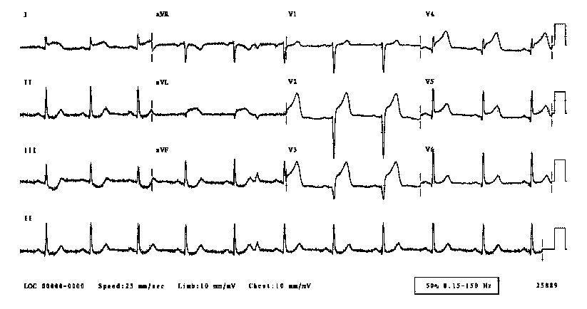

Slide 64
实验室检查
心肌坏死标志物测定：
1．心肌酶学检查：CK、CK-MB、GOT、LDH
肌钙蛋白（Troponin,Tn）：是心肌细胞损伤的可靠指标，特异性高
肌红蛋白：0.5~2h开始升高，持续18~30小时。有利于心梗的早期诊断和再发心梗的诊断。

Slide 65
Cardiac markers for AMI

Slide 66
急性心肌梗死的诊断
典型的临床表现。
心电图异常。
心肌损伤标志物升高。
三项中任何二项存在即可确诊AMI

Slide 67
AMI的鉴别诊断
心绞痛
急性心包炎：胸痛持久，ST段普遍上抬，发热
急性肺动脉栓塞：胸痛、咳血、气促、休克、S_{I}Q_{III}
急腹症
主动脉夹层：剧痛，迅达疼痛高峰

Slide 68
AMI的并发症
乳头肌功能失调或断裂（dysfunction or rupture of papillary muscle)
心脏破裂(rupture of heart)
栓塞(embolism)
心室壁瘤(cardiac aneurysm)
心肌梗死后综合征(postinfarction syndrome)

Slide 69
急性心肌梗死的治疗
解除疼痛
开通闭塞的冠状动脉(血运重建)
防治心律失常
治疗心力衰竭
监护与一般治疗
二级预防

Slide 70
镇痛
镇痛主要有赖于抗缺血治疗,如再灌注,氧疗,硝酸甘油,β-受体阻滞剂,有时用主动脉气囊反搏术。
静脉用吗啡，应尽早使用, 不用担心影响观察抗缺血治疗的效果。2－3mg iv, 5分钟后可重复使用。

Slide 71
阿司匹林
主张急性心肌梗死第一天给阿司匹林160-325mg嚼服

Slide 73
溶栓治疗
绝对适应证:
ST段上抬(>0.2mv,连续2个导联以上),发病时间<6小时,年龄<70岁。
束支阻滞（影响ST段分析）和支持心梗的病史。

Slide 74
溶栓治疗的药物选择
国内常用的为尿激酶(UK), 主要因其价格便宜, 较少有过敏反应。剂量为100-150万U/30分钟。

Slide 76
再灌注治疗
Thrombolitic therapy (溶栓治疗）
Primary PCI (acute PCI) （急症冠脉介入治疗）

Slide 77
抗血栓治疗
抗血小板
  阿司匹林
  ADP受体抑制剂：氯吡格雷
抗凝
  肝素/低分子量肝素（ LMWH）
  直接凝血酶抑制剂（DTI）
  Xa因子抑制剂

Slide 78
治疗心律失常
室早或室速：利多卡因50-100mg，iv，5-10分钟重复，1-3mg/min静滴维持。
室颤：电除颤
心动过缓；阿托品

Slide 79
控制休克
补充血容量
多巴胺10-30mg+100ml 5%GS
纠正酸中毒

Slide 80
治疗心力衰竭
AMI心衰=泵衰竭
表现包括: 脉搏微弱,四肢灌注不足的表现如肢体冰冷和发绀, 少尿和反应迟钝。若SBP>100mmHg。
最佳选择是速尿静脉注射，加硝酸甘油（或硝普钠）静脉滴注,它可同时降低前后负荷,还能扩张冠脉。开始速度5ug/min,以后逐渐加快,直到血压下降10－15％,但不低于90mmHg。此外还可用ACEI。

Slide 82
冠心病二级预防措施
阿司匹林（aspirin, A)
β受体阻滞剂(beta-receptor inhibitor, B)
降胆固醇治疗(cholesterol-lowering, C)
“ABC”冠心病最基本用药

Slide 83
冠心病二级预防
指南

Slide 84
戒烟
目标
完全戒烟。
不接触环境烟草烟雾。

Slide 85
指南建议
每次看病时询问吸烟情况。I (B)
建议每位吸烟者戒烟。I (B)
评估每位吸烟者戒烟的自觉性. I (B)
通过咨询和拟定戒烟计划帮助戒烟. I (B)
安排随访、特殊治疗项目或药物治疗（包括尼古丁替代和安非他酮）. I (B)
督促其避免工作和家庭中的环境烟草烟雾. I (B)

Slide 86
控制血压
目标
<140/90 mm Hg
或
当患有糖尿病或有慢性肾脏疾患时<130/80 mm Hg

Slide 87
调脂治疗（1）
测量所有病人的空腹脂质谱，那些有急性心血管或冠脉事件的病人则要在24小时之内完善上述检查。对于住院病人，在出院前依据以下推荐方案开始降脂药物治疗：
LDL-C应<100 mg/dL I (A)，且
如有可能进一步将LDL-C降低至<70 mg/dL. IIa (A)

Slide 88
体力活动
目标
每天30分钟，每周7天（最少每周5天）

Slide 89
控制糖尿病:
目标
HbA_{1c} <7%

Slide 90
抗血小板药物/抗凝药（１）
开始阿司匹林剂量为75 到 162 mg/d，并在所有病人中无限期坚持服用，除非有禁忌证。I (A)
对于进行冠脉搭桥术的病人，阿司匹林应该在手术后48小时内开始应用，以降低隐静脉移植物闭塞。药物剂量从100 到325 mg/d都有效。高于162 mg/d的剂量可以持续使用一年。I (B)

Slide 91
ß-受体阻滞剂
在所有心肌梗死、急性冠脉综合症或左心室功能障碍伴或不伴心衰症状的病人中开始并继续无限期的使用，除非有禁忌证。I (A)
对于所有其他有冠状动脉或其他血管性疾病或糖尿病的病人都应考虑慢性疗法，除非有禁忌证。IIa (C)

Slide 92
小 结
冠心病：冠状动脉管腔狭窄 心肌缺血、坏死。
发病基础：动脉粥样硬化+血栓形成。
临床表现特点（1）慢性（终身、进展性，稳定型）；（2）急性（不稳定型）。

Slide 93
冠心病治疗
防治病变进展：降脂、消除危险因素
抗心肌缺血：三大类药物（硝酸酯类、ß受体阻滞剂和钙离子拮抗剂）
防治急性事件：溶栓、抗凝、抗血小板、降脂、降压等
冠脉血运重建（revascularization): PCI(PTCA+sten), CABG.

Slide 94

下课！

